Slide 1
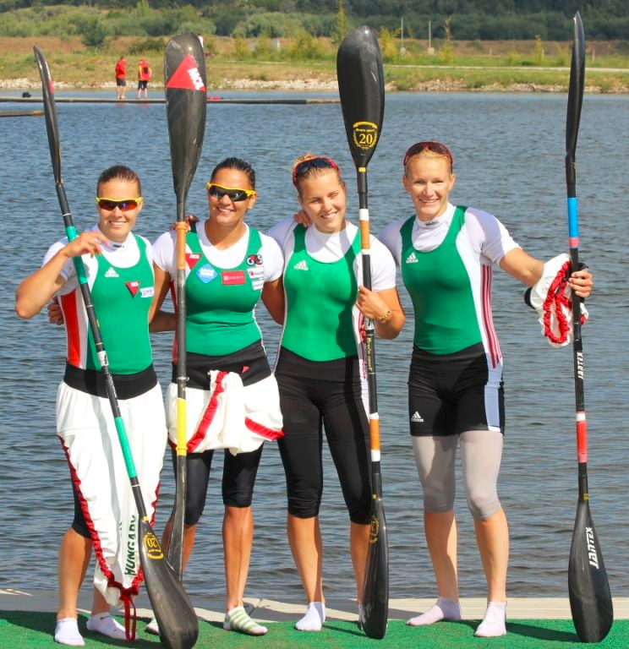
A magyar sport (egyetlen?) esélye a korszerű TM
„TUDÁSIGÉNYES SZOLGÁLTATÁSOK – TUDÁSIGÉNYES VÁLLALKOZÁSOK”
Gyulay Tibor
Notes:
Jegyzet

Slide 2
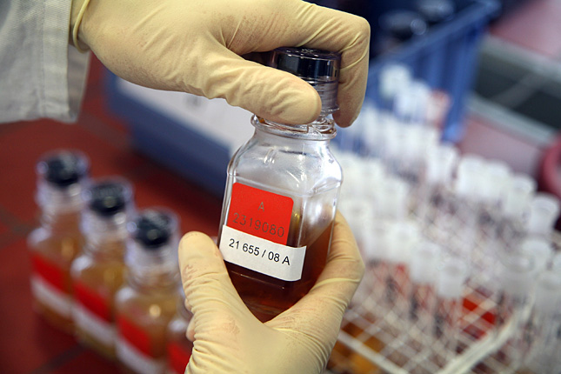
Célom
Ésszerű, gazdaságos eszközt kínálni a magyar sport fejlesztéséhez.
Megmutatni a TM alkalmazási lehetőségét egy közérdeklődésre számot tartó területen.
A visszajelzésekből továbbépíteni a koncepciót.
Legális dopping a magyar sportnak, 20 percben!

Slide 3
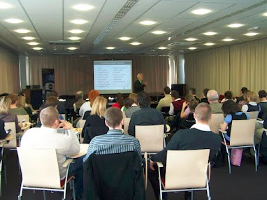
Bemutatkozás
Több, mint 30 év a szervezetfejlesztésben, tréningpiacon (BME oktató, tréner, tanácsadó, coach)
POZITEAM alapító tulajdonos
10 éve abszolút TM fókusz
Knoco Ltd. franchise partner
Sikeres TM projektek
NAÜ szakértő
TM: versenyelőny!
Gyulay Tibor
POZITEAM – Knoco Hungary

Slide 4
POZITEAM – Knoco Hungary bemutatkozás
25 év tanácsadói, szervezetfejlesztői piacon → TUDÁSMENEDZSMENT!!!
2010: franchise szerződés Knoco Ltd. (UK)
Profilunk: tudásmenedzsment rendszerek fejlesztése, bevezetése és működtetése, szervezeti és országos (nemzetközi) szinten
TM képzési repertoár
Csoportos TM fejlesztési módszertan KKV-k számára
Sikeres projektek
Legfontosabb TM referenciák
Notes:
Napvilág, Magyar Posta

Slide 5
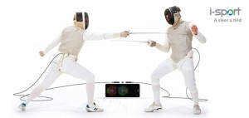
Témaválasztás
A sport mindenkit (?) érdekel.
A politika kiemelt területként kezeli.
Itt még sikeresek vagyunk (olimpiai pont rangsor…)
Látványsportágakban nagyon le vagyunk maradva (foci, tenisz, kosárlabda…)
A lehetőségekhez képest rengeteg pénz megy rá!
Mégis nő a távolság!
A TM gyermekcipőben!
Miért a magyar sport és a TM kapcsolatát választottam?

Slide 6
Mi a sport sikerek titka?
Genetika (tehetség)
Infrastruktúra (anyagi lehetőségek)
Motiváció; kiugrási lehetőség
..?
A befektetett munka mennyisége és minősége
Hitek, tévhitek

Slide 7
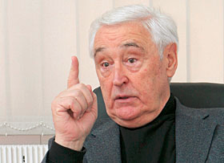
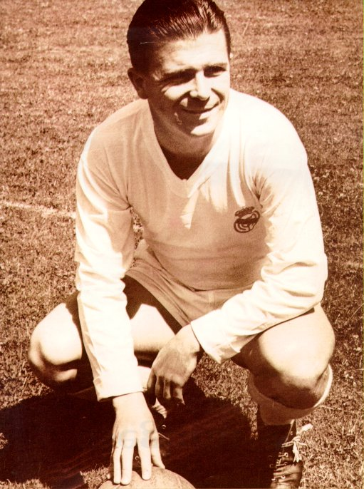
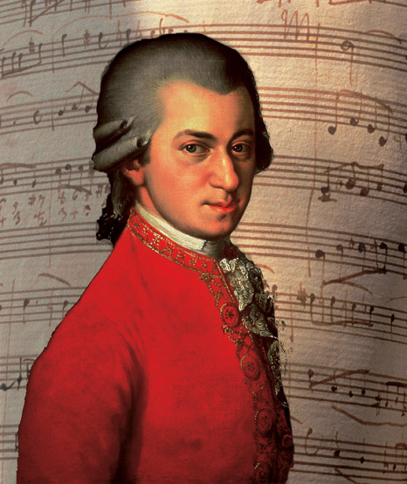
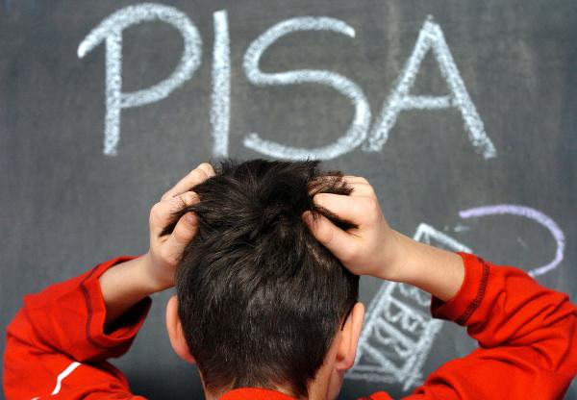
A siker titka –I. Genetika (tehetség)
Miklós Edit
Az egyik világkupa sikere után valaki nem átallotta azt mondani, hogy a sí sikerek genetikaliag vannak kódolva a magyarokba. …???
Czeizel Endre
Tudományos eszközökkel járt utána annak a hitnek, hogy mi magyarok az átlagosnál tehetségesebbek vagyunk.
Megállapítása szerint nem vagyunk az élmezőnyben.
Puskás és Mozart
Istenadta tehetségük vitathatatlan, de mire vitték volna, ha nem gyakorolnak napi 10-12 órát (a grundon és a zongoránál)?
Pisa felmérés
A magyar 15 évesek kreatív problémamegoldásban a 44-es listán a 33. helyen

Slide 8
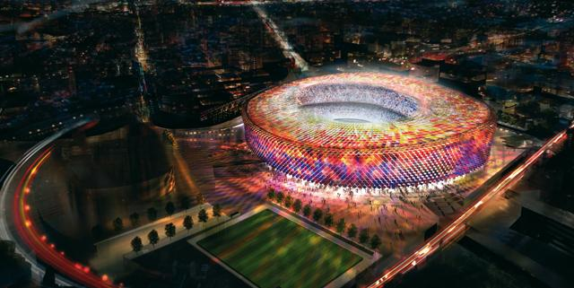
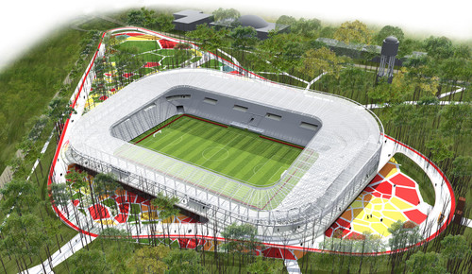
A siker titka –II. Anyagi lehetőségek
Külföldön
Barcelona stadion bővítési tervek: 600 milló euró (180 mrd Ft)
Wayne Rooney heti fizetés: 250 000 font/hét (89 mFt) → (4,5 mrd Ft/év)
Itthon
Nemzeti Stadionfejlesztési Program: 12 mrd Ft/2014
FTC éves költségvetése: 1,8 mrd Ft.

Slide 9
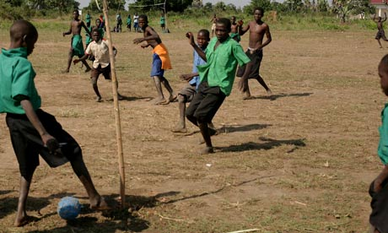
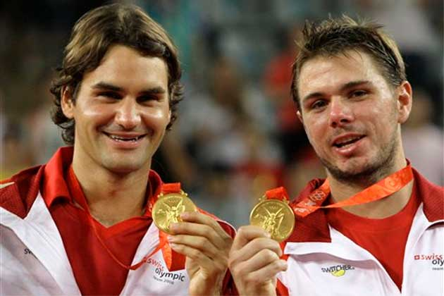
A siker titka –III. Kiugrási lehetőség (motiváció)
Hosszú ideig valóban a sport jelentette szinte az egyetlen kitörési lehetőséget Magyarországon.
Ma már (szerencsére) ebben nem „versenyezhetünk” Afrikával, Dél-Amerikával…
No, de akkor mi van Svájcban? Ott (és más fejlett országban, akik előttünk járnak) biztosan nem a jobb megélhetés jelenti a legfőbb motivációt!

Slide 10
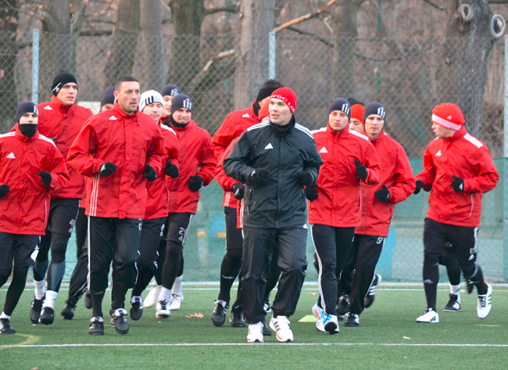
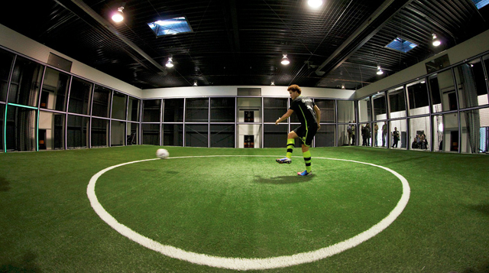
A siker titka –IV. Munka mennyisége és minősége
A munka mennyisége?
Náluk is 365 nap egy év, és 24 óra egy nap → Nem edzenek többet!
Külföldről hazatérő sportolók szerint, odakint sem dolgoznak többet, mint idehaza.
A munka minősége!
Korszerű eszközök, módszerek.
Nem több, jobb munkát végeznek.
TUDÁS:
Nagyobb tudás, jobb eredmények!

Slide 11
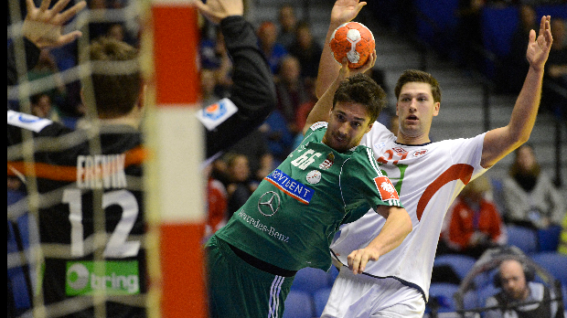
A magyar sport (egyetlen) esélye: a tudás szint növelése valamennyi szereplőnél
A tudás gyakorolja a legnagyobb hatást az eredményre.
A befektetés megtérülése itt a legjobb (nagyságrendje is jóval kisebb, mint más területeken).
Akár holnap hozzá lehet fogni.
Rendelkezésre áll a szükséges kompetencia (MTA TM mb, egyetemek, POZITEAM…)
Nem csak edzőképzésről beszélünk!

Slide 12
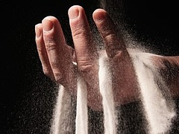
Tudás megszerzése = tanulás
A tudás megszerzésének módjai:
Saját tapasztalatból
Próbálkozás, megerősítés
Lassú, néha fájdalmas
Kell, de önmagában nem elég!
Mások tapasztalataiból
Formális: oktatás, képzés (Fordított tölcsér! %-os arány?)
Tudásbázis minősége (tartalom, megbízhatóság…)
Hozzáférés az iparági tudáshoz (tudásmegosztás)
Nem az oktatásban való részvételt értjük alatta!

Slide 13
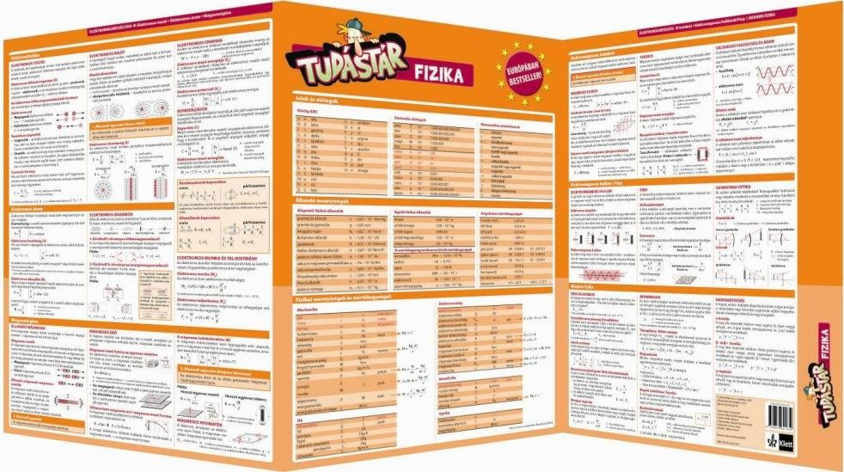
Mit kell tenni?
Biztosítani kell, hogy a sport kulcsszereplői elsajátítsák a legkorszerűbb tanulási (tudás bővítési) módszereket, és fejleszteni kell a tudásmegosztással kapcsolatos attitűdjüket!
Emelni kell a sport „iparági tudásvagyonának” színvonalát.
Korszerű tudásmenedzsment módszerek alkalmazásával biztosítani kell a tudásvagyon megőrzését, karbantartását, folyamatos megújulását, megosztását (az érintettek megfelelő szintű hozzáférését).
Ha a szereplők tudása nő, javulnak az eredmények.

Slide 14
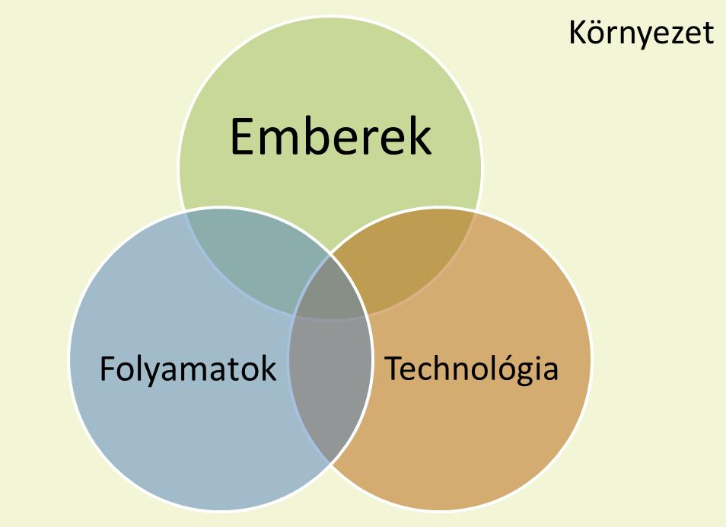
A sport tudásmenedzsment rendszerének modellje
Szereplők:
Érintettek: edzők, vezetők…
Tudásmunkások
Közösségek
Irányítás: MOB?
Tudásmegosztás módja
A hétköznapi munka részévé tenni
TM háttér folyamatok
Mit használunk?
Tudásbázis (web2 IT alkalmazás)
Mobil eszközök (tablet?)

Slide 15
Kiktől érdemes tanulni a tudáskezelést??
A profit szféra szervezetei:
Több évtizedes hagyománya van.
Kimutatható gazdasági haszon!
Kötelező tevékenység (pl. atomenergetika)
Az internet tudásközösségei
Hatalmas tudáskincs
Önfenntartó működés
Minden kérdésre válasz
Változó tudásmegosztó kultúra
Hogy ne a saját kárunkon tanuljunk!

Slide 16
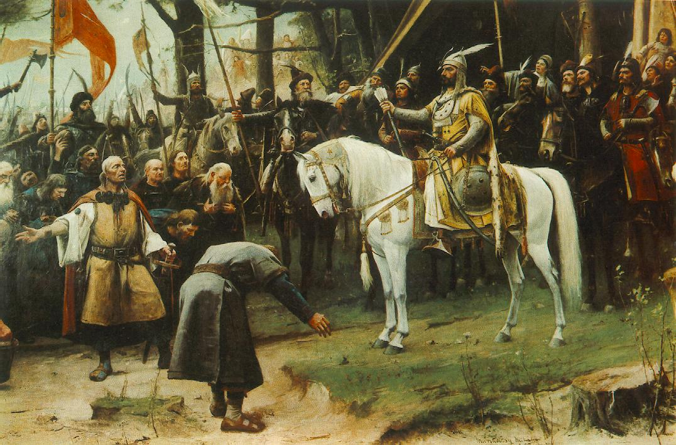
Valaki álljon az élére!
A létrehozó, fenntartó feladatai:
Koncepció kidolgozása
A rendszer alapelemeinek felépítése: - Megfelelő informatikai platform - Emberi erőforrás biztosítása - A tudáskezelés folyamatai
A beindulás menedzselése, finanszírozása.
A rendszer gazdaságos (önfenntartó) üzemelési módjának kialakítása.
A szakági tudásmenedzsment rendszerek kiépítésének támogatása.
A tudásmegosztó rendszer szakmai és etikai kontrolljának biztosítása.
A közösségi tudásmegosztó kezdeményezések támogatása.
Ösztönző motivációs eszközök alkalmazása a rendszer hatékony, önfenntartó működésnek biztosítására
Ez lehetne a MOB és/vagy a sportági szakszövetségek.

Slide 17
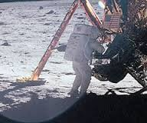
Pilot program indítása
Miért jó egy pilot?
Nagy odafigyelés
Kis kockázat
Sok tapasztalat
A siker hajtóereje
Mit érdemes választani?
Fontos téma
Átlátható méret
Megfelelő támogatottság
Jó esély a sikerre
Javaslatunk: Kiemelt edző program
Kezdjük ki lépésekkel!

Slide 18
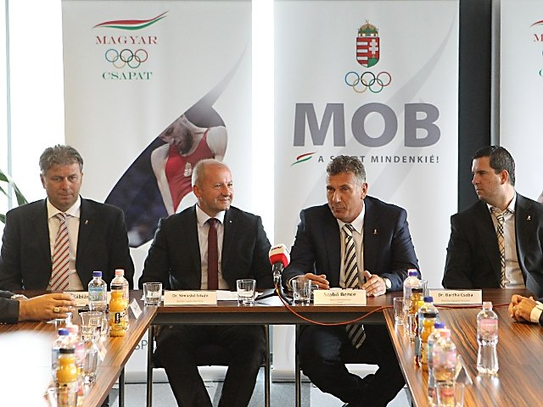
Kiemelt Edző Program
„Szeretnénk Magyarország nagyhatalmi státusát megtartani a sportban, és ehhez szükséges, hogy a magyar edzőket itthon tartsuk, a külföldön dolgozókat pedig hazacsábítsuk. Az edzők felelősek a nevelésben, a tehetséggondozásban, a versenyzők felkészítésében, ezt a munkát meg kell becsülni. Fontos, hogy a tudás itthon maradjon.” (Simicskó István)
154 edző
16 kiemelt sportág
Magas fizetések
135 mrd Ft 2020-ig
Mi is az?

Slide 19
A javaslat alapgondolata
A kiemelt edzők tudása egy olyan kincs, amit óvni, védeni kell.
Lehetővé kell tenni, hogy a legjobb edzők tudásából az egész szakma profitálhasson.
Az egyes edzők tudását szinergikusan összegezve egy új minőségű tudáshoz juthatunk.
Olyan mintát teremthetünk a tudásmegosztásban, ami az egész iparágat alapjaiban változtathatja meg.
A program költségeinek töredékéért meghatványozhatók a kezdeményezés eredményei.
Hogyan lehet korszerű TM szemlélettel és módszerekkel sokkal többet kihozni ebből a programból?

Slide 20
A program lényege
Létrehozunk egy tudásmegosztó felületet, és kifejlesztünk hozzá egy alkalmazást, aminek a segítségével a program edzői folyamatosan tanulnak egymástól, és közösen építenek egy felbecsülhetetlen értékű nemzeti sport-tudásbázist.
Olyan mobil eszközzel látjuk el az edzőket, ami saját tapasztalatuk feldolgozását és a tudásuk megosztását is segíti.
Megtanítjuk a program részvevőinek a rendszer és az eszközök használatát, és segítjük az új típusú tudásmegosztó kultúra kialakulását.
Olyan tudásmegosztó módszereket alkalmazunk amelyek alkalmazkodnak a terület sajátosságaihoz, de túllépnek a hagyományos formák korlátain.
Kiemelt Edző Program TM szempontú fejlesztése

Slide 21
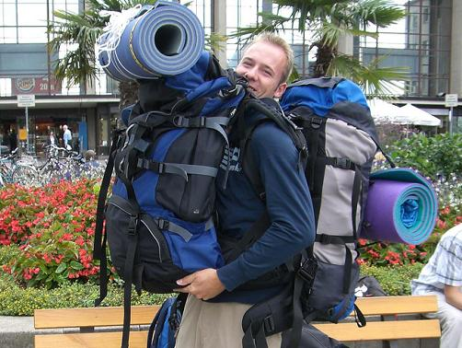
Segítsd az ügyet, ha tudod!
Az előadás anyagát cikként közzétesszük: www.poziteam.hu
Regisztrálj a hírlevélre ugyanott!
Írj cikket, szólj hozzá más írásokhoz!
Lájkold a FB oldalunkat: http://www.facebook.com/tudasmenedzsment
LinkedIn közösség: Tudásmenedzsment Magyarországon - KM in Hungary
Ötlettel, kérdéssel, kapcsolattal…

Slide 22
